Slide 1

Dýchání
Autor: Mgr. Iveta Váňová
VY_32_ INOVACE_34_Dýchání
Vytvořeno v rámci projektu „EU peníze školám“.
OP VK oblast podpory 1.4 s názvem Zlepšení podmínek pro vzdělávání na základních školách

Slide 2
Dýchání
plícemi
žábrami
vzdušnicemi
Při dýchání vdechujeme kyslík a vydechujeme oxid uhličitý.

Slide 3
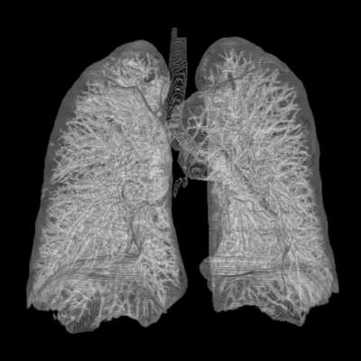
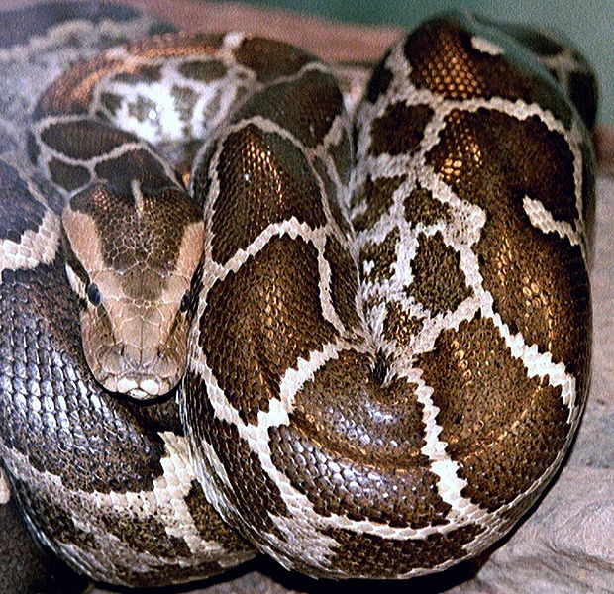
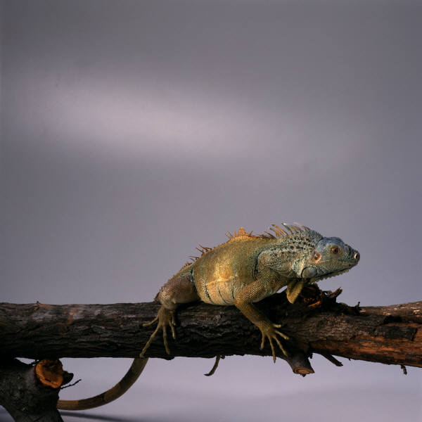
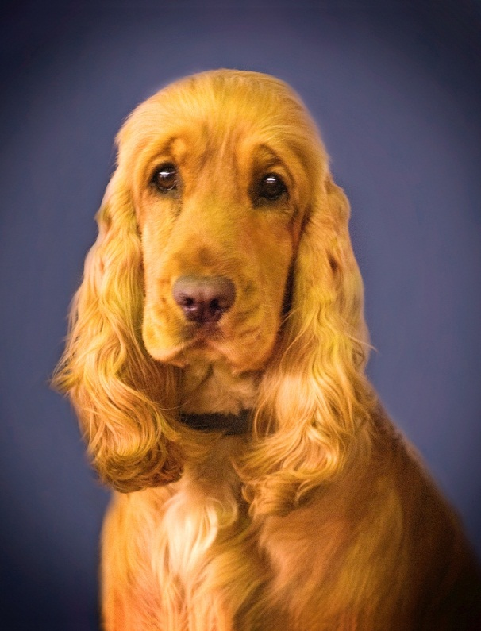
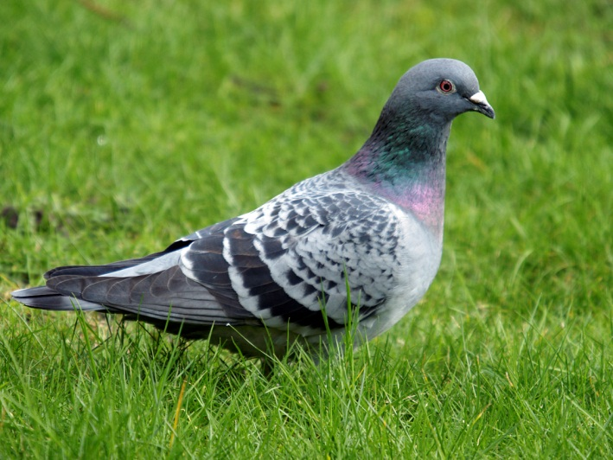
plícemi
Plícemi dýchají - savci, ptáci, plazi a v dospělosti i obojživelníci

Slide 4
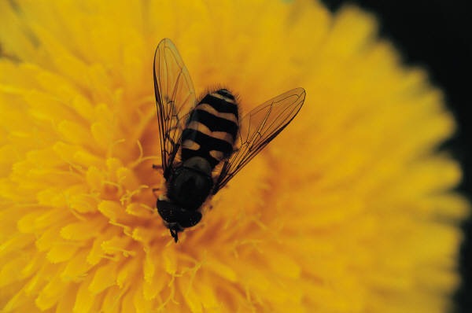
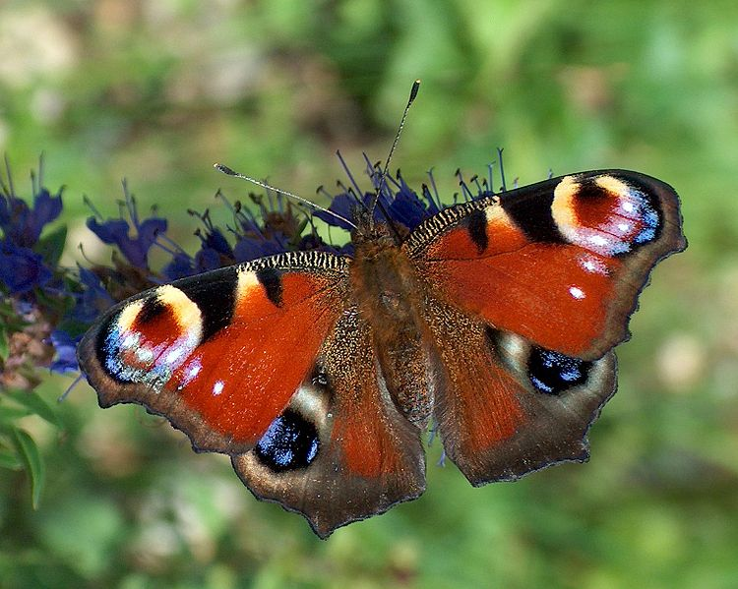
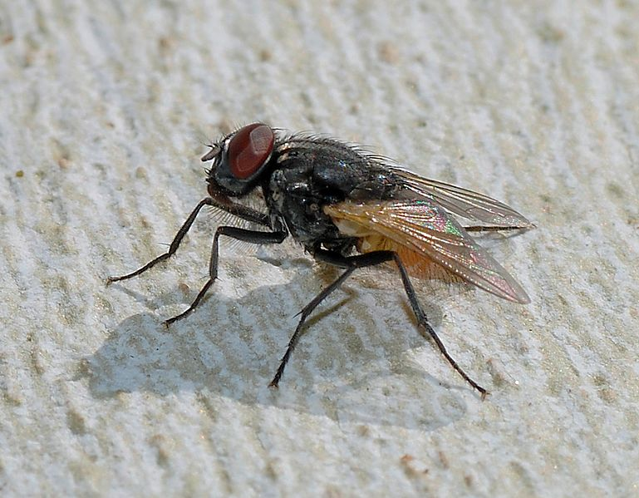
vzdušnicemi
Vzdušnicemi dýchá hmyz.

Slide 5
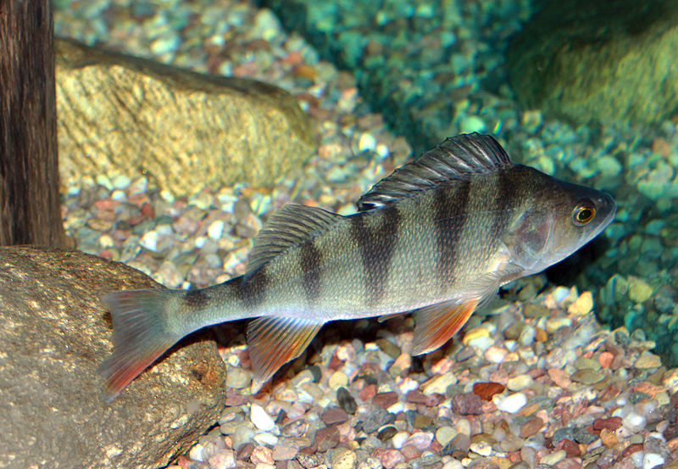
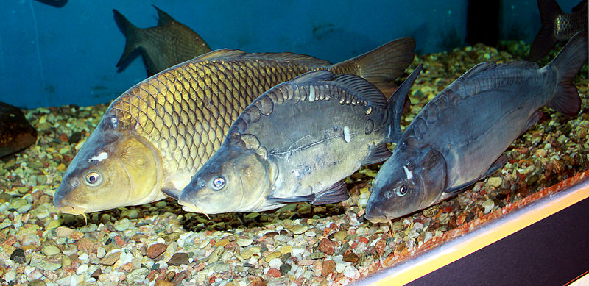
žábrami
Žábrami dýchají ryby a pulci obojživelníků.

Slide 6
Zdroje obrázků a textů
http://cs.wikipedia.org/wiki/Soubor:Thorax_Lung_3d_from_ct_scans.jpg
C:\Users\Asus\AppData\Local\Microsoft\Windows\Temporary Internet
Files\Content.IE5\14JV2MKJ\MP900444808[1].jpg
C:\Users\Asus\AppData\Local\Microsoft\Windows\Temporary Internet Files\Content.IE5\14JV2MKJ\MP900434136[1].jpg
C:\Users\Asus\AppData\Local\Microsoft\Windows\Temporary Internet Files\Content.IE5\14JV2MKJ\MP900313909[1].jpg
http://cs.wikipedia.org/wiki/Soubor:Python_molurus_molurus_2.jpg
http://cs.wikipedia.org/wiki/Soubor:Musca_domestica_September_2007-1.jpg
http://cs.wikipedia.org/wiki/Soubor:Tagpfauenauge.jpg
http://upload.wikimedia.org/wikipedia/commons/9/99/Caprinus_carpio_Prague_Vltava_1.jpg
http://upload.wikimedia.org/wikipedia/commons/f/fc/Perca_fluviatilis_Prague_Vltava_2.jpg

Slide 7
Vytvořeno jako DUM do předmětu prvouka na ZŠ a MŠ 17.listopadu 1325, Mladá Boleslav pro třetí ročník základní školy.
Materiál slouží k doplnění učiva o dýchání.
Materiál doporučuji prezentovat pomocí interaktivní tabule.
Materiál byl vytvořen a pilotován ve II. pololetí školního roku 2011/2012.

